Slide 1





Chào mừng các em đến với tiết Tiếng Việt

Slide 2


KHỞI ĐỘNG

Slide 3







VIẾT
Chữ hoa Y

Slide 4


Yêu cầu cần đạt
01
- Viết đúng chữ Y cỡ vừa và cỡ nhỏ.
02
Viết đúng câu ứng dụng:
Yêu Tổ quốc, yêu đồng bào.
03
- Rèn tính kiên trì và cẩn thận khi viết.

Slide 5


5 ô li
Quan sát và nêu chiều cao,
độ rộng của chữ hoa Y ?
2
1
8 ô li
Chữ hoa Y gồm mấy nét?

Slide 6
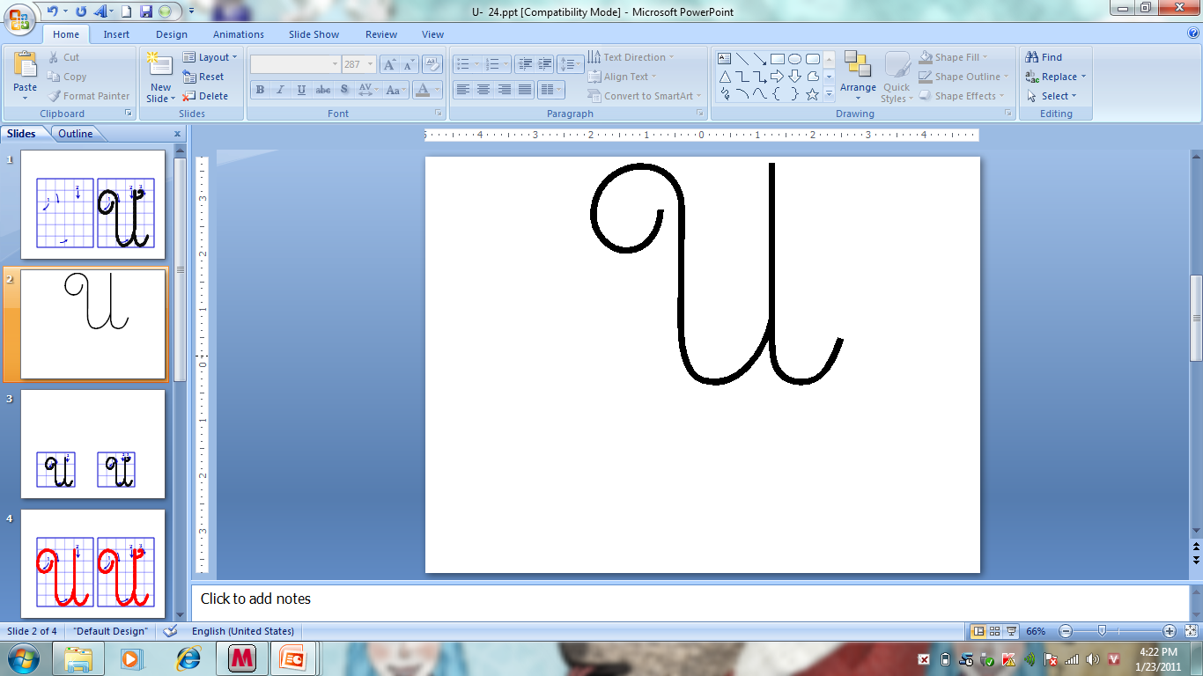
2
1
Quan sát và nêu chữ hoa Ư viết giống chữ hoa gì vừa học ?

Slide 7
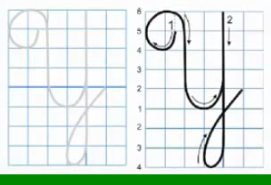
Viết chữ hoa Y (cỡ vừa)

Slide 8
Tập viết
2
1
2
1

Slide 9
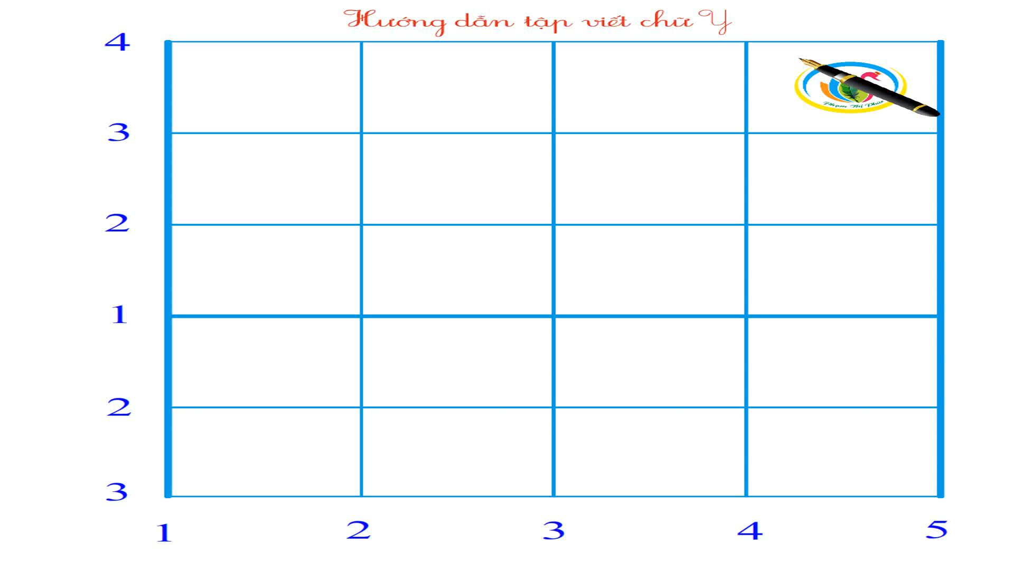

Tập viết

Slide 10




Viết bảng con

Slide 11

Yêu Tổ quốc, yêu đồng bào.
- Chữ cái nào được viết hoa?
→ Chữ Y, T

Slide 12
Yêu Tổ quốc, yêu đồng bào.
Hãy nêu độ cao của các con chữ có trong câu ứng dụng?
Chữ Y, T, g, b cao 2 li rưỡi.
Chữ q cao 2 li.
Các chữ còn lại cao 1 li.

Slide 13
Yêu Tổ quốc, yêu đồng bào.
Cách đặt dấu thanh ở các chữ như thế nào?
Dấu hỏi đặt trên chữ ô (Tổ), dấu sắc đặt trên chữ ô (quốc), dấu huyền đặt trên chữ ô và chữ a ( đồng và bào).

Slide 14
o
o
o
o
o
Yêu
Tổ
quốc,
yêu
đồng
bào.
Khoảng cách giữa các chữ ghi tiếng bằng bao nhiêu?
Khoảng cách giữa các chữ ghi tiếng bằng khoảng cách 1 con chữ o.

Slide 15
o
o
o
o
o
Yêu
Tổ
quốc,
yêu
đồng
bào.
Khoảng cách giữa các chữ ghi tiếng bằng bao nhiêu?
Khoảng cách giữa các chữ ghi tiếng bằng khoảng cách 1 con chữ o.

Slide 16
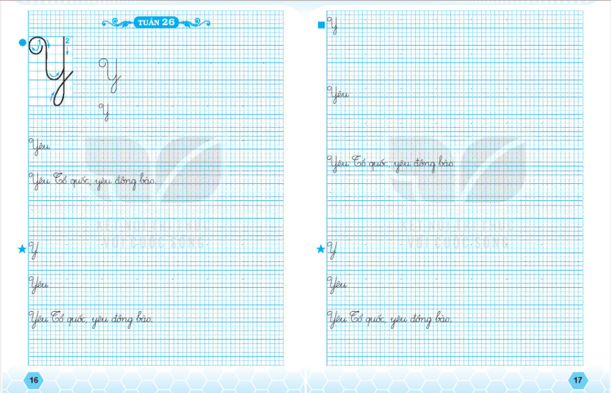

Slide 17

Tập viết

Slide 18


2
1
2
1
Yêu Tổ quốc, yêu đồng bào.

Slide 19

Viết vào vở

Slide 20
Yêu cầu cần đạt
01
- Viết đúng chữ Y cỡ vừa và cỡ nhỏ.
02
Viết đúng câu ứng dụng:
Yêu Tổ quốc, yêu đồng bào.
03
- Rèn tính kiên trì và cẩn thận khi viết.

Slide 22


CỦNG CỐ BÀI HỌC

